Slide 1
3 高锰酸钾 制取氧气

Slide 2
实验探究
一、氧气的实验室制法
（一）加热高锰酸钾制取氧气
1、反应原理：
加热
高锰酸钾
锰酸钾+二氧化锰+氧气
加热
KMnO₄
K₂MnO₄+MnO₂+O₂

Slide 3
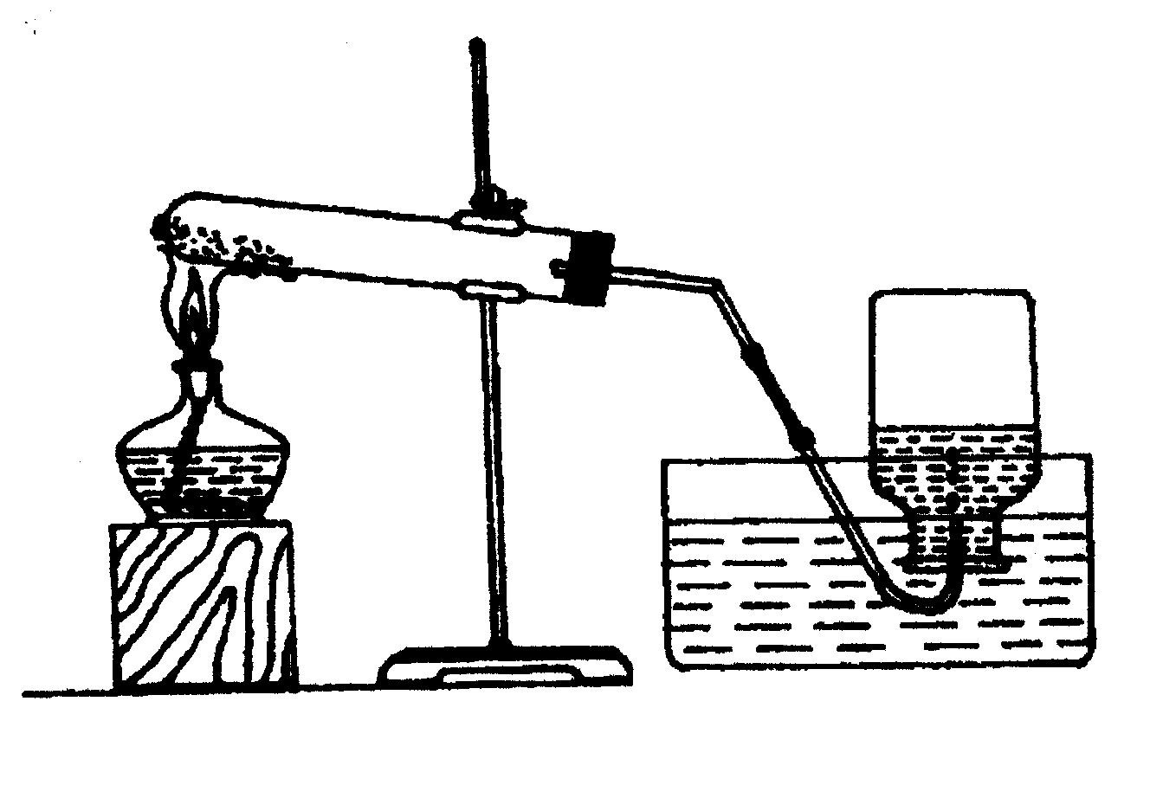
实验探究
一、实验室制法
2、实验装置：
棉花

Slide 4
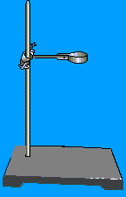
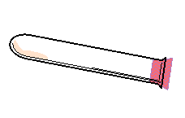
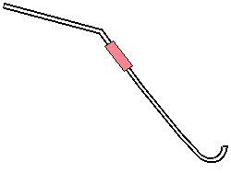
实验探究
试管
酒精灯
铁架台
导管
水槽
集气瓶
Notes:
⒊

Slide 5
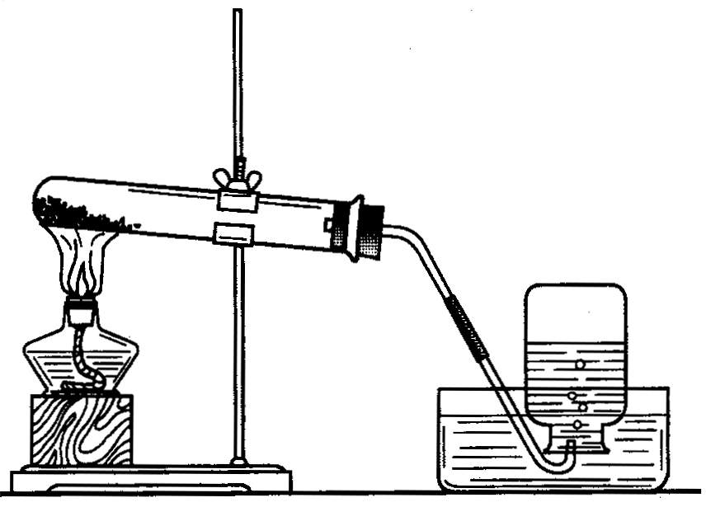
实验探究
2.实验装置
固体又需加热，可用下装置：
发生装置
收集装置

Slide 6
实验探究
收集方法
⑴氧气不溶于水，用排水法收集
⑵氧气密度比空气大，可用向上排空气法
操作
操作

Slide 7
3、注意事项：
总结归纳
（1）试管口应略向下倾斜。
（2）铁夹应夹持在距管口1/3处。
（3）药品应平铺或斜铺在试管底部。
（4）先把导管移出水槽，再熄灭酒精灯。
（5）开始加热时不能立即收集。
（6）用高锰酸钾制氧时，试管口应放一团棉花。

Slide 8
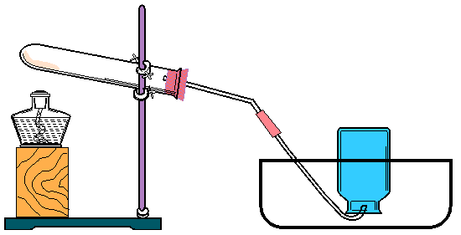
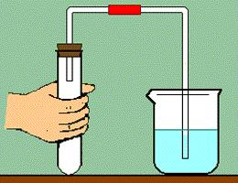
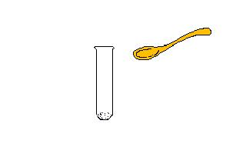
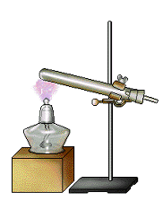
实验探究
4.操作步骤
组装仪器
检查气密性
装药品
固定试管
点燃酒精灯
收集气体
移出导管于水面
熄灭酒精灯

Slide 9
向上排空气法收集时：用带火星的木条平放在集气瓶口，木条复燃则已满。
排水法收集时：气泡从集气瓶口外冒出。
5.氧气的验满：
用带火星的木条伸入瓶中，若木条复燃，此瓶盛氧气。
6.氧气的检验:

Slide 10
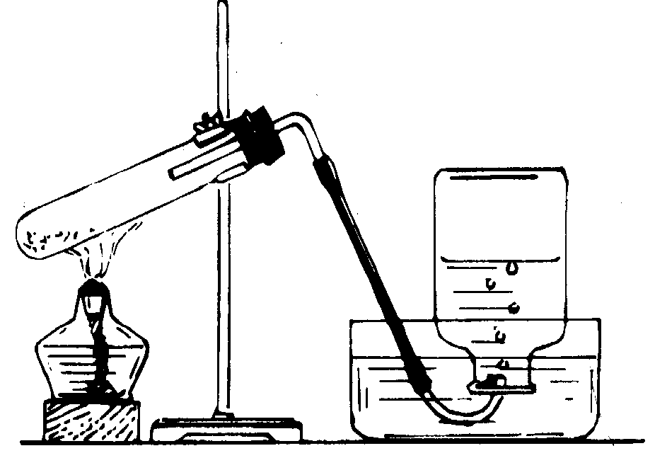
巩固练习
例题：指出下图中的四处错误

